Slide 1
计算机程序
FHOI 马利
Blog: http://www.richardma.org/

Slide 2
什么是算法
算法是指完成一个任务所需要的具体步骤和方法。
沏茶算法
  烧开水
  准备茶叶
  洗茶杯
  沏茶

Slide 3
什么是计算机程序？
计算机程序是二进制文件
里面有许多计算机指令，这些指令配合让程序完成一定的任务。
计算机程序是算法的实现。

Slide 4
计算机是怎样执行指令的？
内存储器
CPU
指令1
指令2
指令3
指令4
计算机程序必须放入内存才能工作。

Slide 5
计算机程序是怎样制作出来的？
101011
010100

Slide 6
计算机程序是怎样制作出来的？
101011
010100
X
Pascal
101011
010100
Program
Begin
End.
10110
01001
10010
11101
翻译

Slide 7
计算机语言分类
根据翻译方式的不同，计算机语言分为
  编译型(翻译一次，可执行多次）
    Pascal
    C
    C++
  解释型（翻译一句，执行一句）
    Qbasic
    Java
    Python, PHP, Perl, Bash......

Slide 8
计算机语言分类
高级语言
Pascal
C
C++
Java
QBasic
低级语言
汇编语言
机器语言

Slide 9
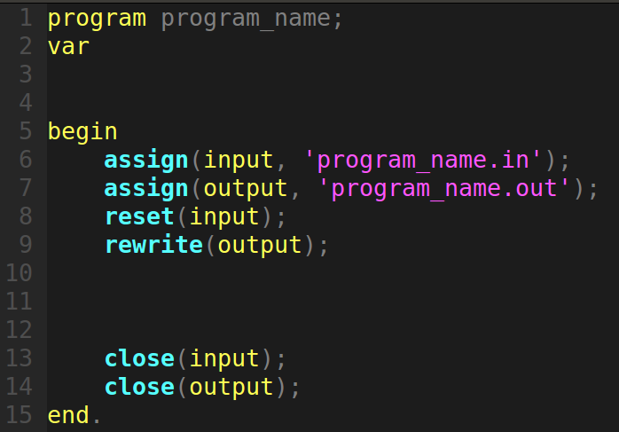
程序模版

Slide 10
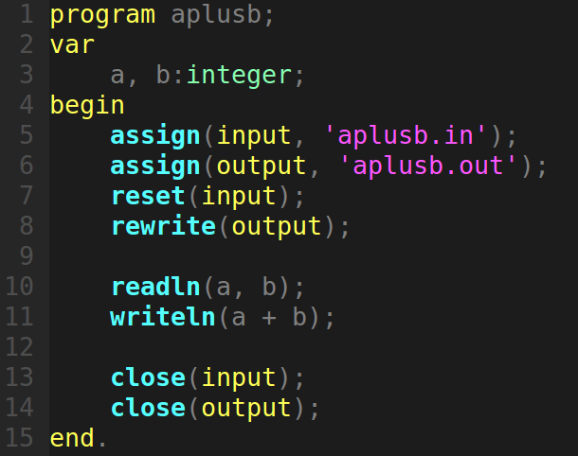
计算A+B

